Slide 1

EXCEL
PROFESSOR: LEONILSON SOUZA

Slide 2

COMEÇANDO NO EXCEL
O que é o Excel?
O Excel é um programa do pacote Office, criado pela Microsoft, e serve pra criar planilhas — que nada mais são do que tabelas com números, textos e cálculos.
Pra que ele serve?
Você pode usar o Excel pra:
Fazer contas simples, como lista de compras do mês.
Organizar seus estudos, horários ou rotina.
Criar tabelas de controle financeiro.
E até coisas mais complexas, como planilhas de empresas!
Como abrir o Excel?
Vá até o botão Iniciar (aquele botão com o símbolo do Windows lá embaixo, no canto esquerdo da tela)
Clique ou digite Excel na barrinha de pesquisa
Quando aparecer o ícone verde com um "X", clique para abrir

Slide 3
COMEÇANDO NO EXCEL
Como começar uma nova planilha?
Quando o Excel abrir:
Clique em "Pasta de trabalho em branco"
Pronto! Agora você já está dentro do espaço onde tudo acontece no Excel!
Colunas, Linhas e Células: o mapa do Excel!
Quando você abre uma planilha do Excel, ela parece uma grande tabela cheia de quadradinhos, certo? Esses quadradinhos são chamados de células, e eles são organizados por linhas e colunas.
Onde ficam?
Colunas:
Ficam na parte de cima, com letras (A, B, C, D...)
Cada letra representa uma coluna Exemplo: A coluna A é a primeira de todas, onde você vê o “A” lá em cima
Linhas:
Ficam na lateral esquerda, com números (1, 2, 3, 4...)
Cada número representa uma linha
Exemplo: A linha 1 é a primeira de todas, onde você vê o “1” na esquerda
E a célula?
Cada cruzamento entre uma coluna e uma linha forma uma célula
Ela tem um “nome” baseado em letra + número Exemplo: A célula na coluna B e linha 2 se chama B2

Slide 4
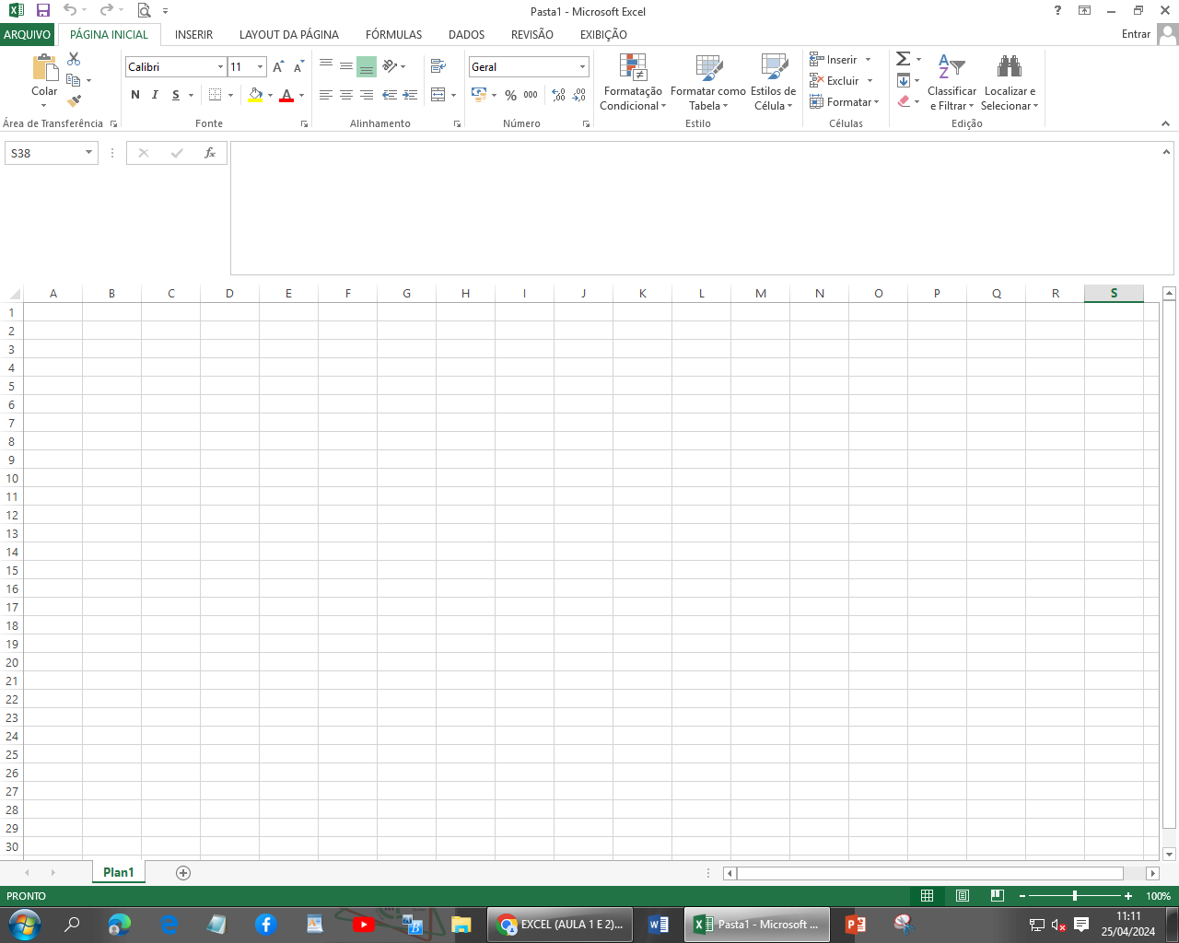
A TELA DO EXCEL
BARRA DE ACESSO RÁPIDO
BARRA DE TÍTULO
Ao clicar numa célula ela ficará ativa, isso significa que está pronta para que o usuário insira os dados.
GUIAS
BARRA DE FÓRMULA
COLUNA
GUIAS DO EXCEL – O que são e para que servem?
As Guias do Excel ficam na parte superior da tela, logo abaixo do nome do arquivo. Elas funcionam como categorias ou abas de ferramentas, onde cada guia reúne botões com funções parecidas.
Aqui estão as principais guias e o que você encontra em cada uma:
LINHA
CÉLULA
PLANILHA
ZOOM
BARRA DE STATUS

Slide 5
GUIAS
Página Inicial
A guia mais usada! Aqui você encontra:
Fonte (letra): mudar tamanho, cor, estilo da letra
Alinhamento: centralizar texto, alinhar à esquerda ou direita
Número: transformar o conteúdo da célula em moeda, data, porcentagem, etc.
Estilo da célula e formatação rápida
Inserir
Tudo que você quiser colocar na planilha, vem daqui:
Tabelas, imagens, formas, gráficos, links e até mini-gráficos!
Layout da Página
Aqui você escolhe como a planilha vai aparecer na impressão ou na tela:
Margens, orientação da página, tamanho do papel
Cor do plano de fundo, bordas e temas

Slide 6
GUIAS
Fórmulas
Essa guia é o coração dos cálculos:
Botões para inserir fórmulas prontas (como SOMA, MÉDIA, MÁXIMO...)
Ajuda para montar fórmulas mais complexas também
Dados
Use quando for trabalhar com listas grandes:
Filtrar, classificar e organizar informações
Importar dados de outros lugares
Revisão
Ideal para verificar e proteger seu trabalho:
Corretor ortográfico, adicionar comentários e proteger a planilha com senha
Exibir
Controle o que aparece ou não na tela:
Linhas de grade, régua, zoom, modo de leitura e separadores de página

Slide 7

DÚVIDAS?

Slide 8
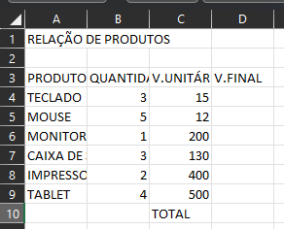
INSERINDO DADOS NA PLANILHA E MESCLANDO CÉLULAS
Como ativar uma célula? ➡ Basta clicar com o mouse em cima dela. Quando a célula estiver com a bordinha mais escura, ela está ativa, ou seja, pronta para digitar
Vamos testar na prática?
Monte a tabela igual a que aparece na imagem ao lado.
Mesclando Células
Você reparou que o título “RELAÇÃO DE PRODUTOS” está centralizado no topo da tabela, ocupando mais de uma coluna?
Isso acontece porque ele está em uma célula mesclada.
Como mesclar células no Excel:
Selecione as células que deseja unir (clique e arraste com o mouse, por exemplo: da célula A1 até D1).
Vá até a guia “Página Inicial”.
Clique no botão “Mesclar e Centralizar” (ícone com duas setinhas unindo quadrados).
Prontinho! Agora é só digitar o título, como “RELAÇÃO DE PRODUTOS”.

Slide 9
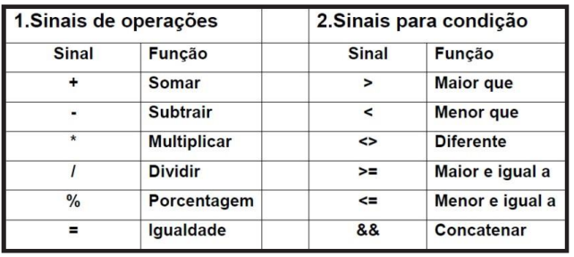
OPERADORES NO EXCEL
O que são operadores?
Operadores são símbolos matemáticos utilizados nas planilhas para fazer cálculos ou comparar valores entre células. Eles são como os sinais das operações que a gente já conhece: soma, subtração, multiplicação... e por aí vai!
Dica: Sempre que for usar uma fórmula no Excel, comece com o sinal de igual (=). Ele avisa ao programa que você quer fazer um cálculo ou uma função.

Slide 10

CALCULANDO O VALOR FINAL DE UM PRODUTO
Depois de montar a tabela com os produtos, precisamos calcular o valor final de cada item. Esse valor final é obtido multiplicando a quantidade pelo valor unitário.
Para calcular o valor final (D4), basta digitar:
O que significa cada parte?
= → Indica que você está iniciando uma fórmula
B4 → É a célula da quantidade
* → É o operador de multiplicação
C4 → É a célula do valor unitário

Slide 11
FÓRMULAS: COMO FAZER CONTAS NO EXCEL SEM DOR DE CABEÇA!
Fórmulas (ou funções) são jeitos rápidos e automáticos de fazer contas dentro do Excel, sem precisar ficar somando ou multiplicando tudo na mão.
Exemplo fácil:
Imagina que você tem uma lanchonete, e no final do dia precisa somar quanto vai pagar pra 10 funcionários. Se fizer do jeito difícil, a conta ficaria assim:
= A1 + A2 + A3 + A4 + A5 + A6 + A7 + A8 + A9 + A10
cansativo, né? No Excel, você pode usar a função SOMA pra facilitar tudo isso! Olha como fica:
= SOMA(A1:A10)
Entenda:
= → é sempre usado para começar qualquer fórmula no Excel!
SOMA → É o nome da função
(A1:A10) → Significa da célula A1 até a A10
Agora é sua vez!
Vá até a célula D10 (no final da coluna de valores) Escreva a fórmula: =SOMA(D4:D9)
Assim, você vai somar todos os valores finais da tabela de produtos rapidinho!

Slide 12
RENOMEANDO PLANILHAS NO EXCEL
Lá embaixo, bem no cantinho da sua tela do Excel, fica o nome da planilha que você está usando. Normalmente aparece como Plan1, Plan2...
Quer mudar esse nome? Olha Lá embaixo, bem no cantinho da sua tela do Excel, fica o nome da planilha que você está usando. Normalmente aparece como Plan1, Plan2...
Olha só como é fácil: Dê dois cliques bem em cima do nome ("Plan1").
O nome vai ficar azulzinho, pronto pra digitar.
Agora é só escrever um nome novo — por exemplo:👉 Aula 1 e 2 de Excel
Pressione Enter e pronto! Nome trocado!
Dica extra: Se quiser criar outra planilha, é só clicar no ícone de + que aparece do lado direito dos nomes das planilhas.
Tarefa: Agora, vá lá na sua planilha e renomeie para: Aula 1 e 2 de Excel

Slide 13
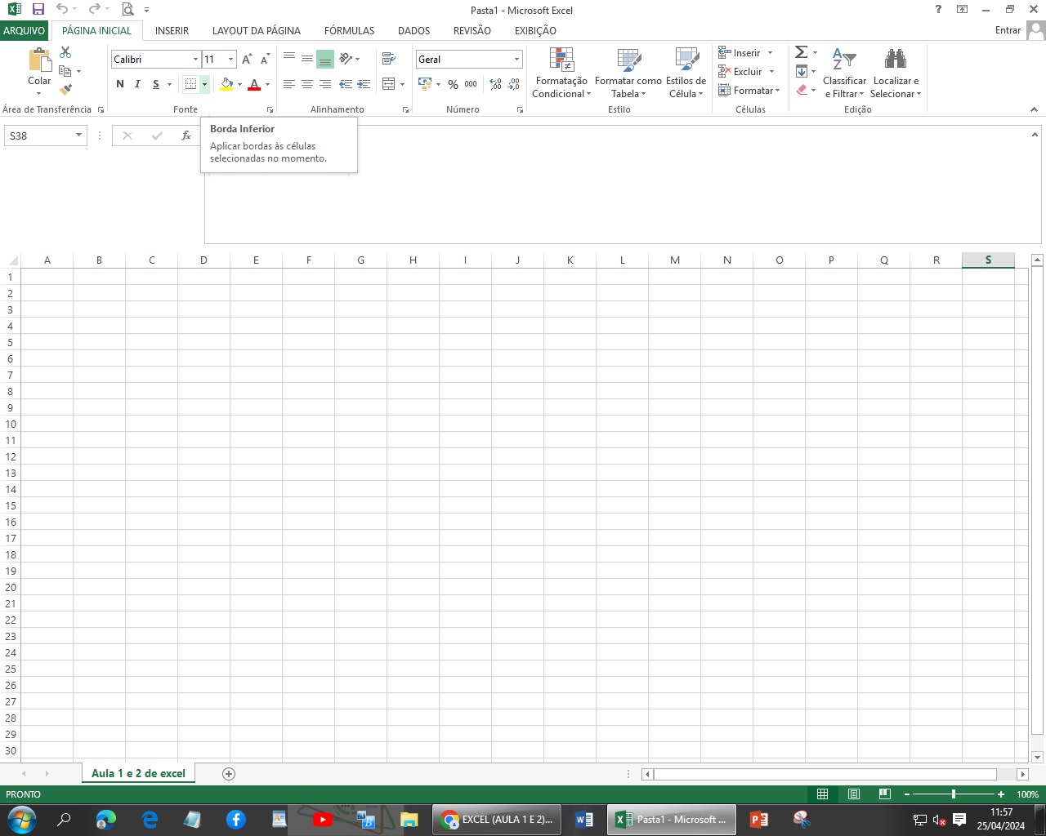
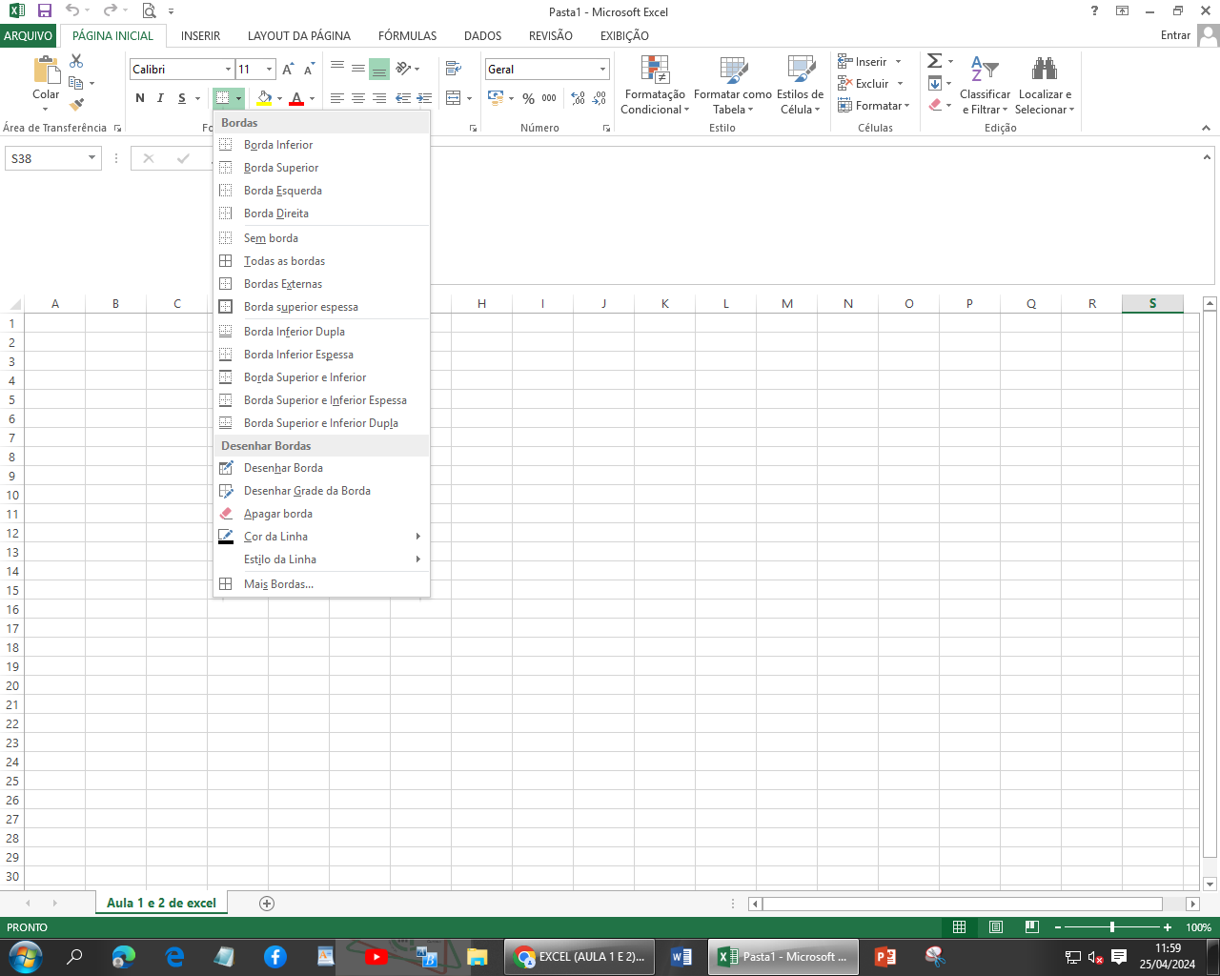
APLICANDO BORDAS NAS PLANILHAS
Por padrão as planilhas do Excel já tem divisões, mas o usuário pode deixar essas bordas mais visíveis, para isso o usuário deve ir até a guia Página Inicial e clicar na seta que tem disponível ao lado do ícone de borda.
Ao clicar nessa seta irão aparecer todas as opções de borda que estão disponíveis e também as opções para alterar a cor da linha, estilo da linha e mais bordas.
Vamos ver na prática.
Selecione todos os dados da sua planilha e aplique a opção Todas as bordas.

Slide 14
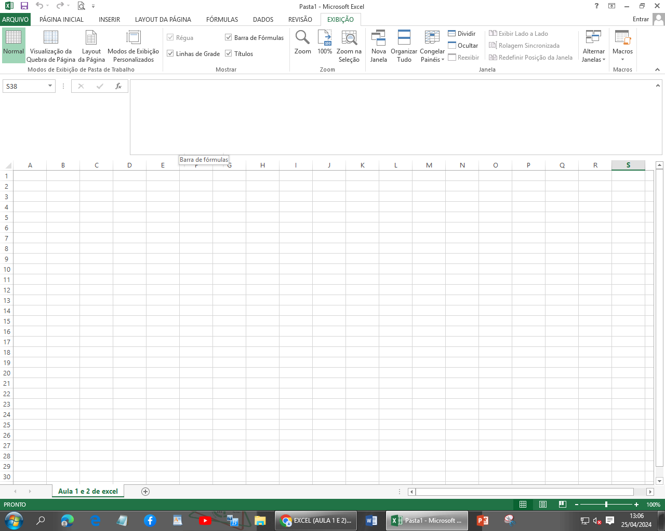
EXIBINDO E OCULTANDO LINHAS DE GRADE
As linhas de grade são essas linhas mais fracas que aparecem entre as células.
Para exibir ou ocultar as linhas de grade o usuário deve ir até a guia Exibição e marcar ou desmarcar a opção linhas de grade.
Vamos ver na prática:
Vá até a guia Exibição e desmarque a opção Linhas de grade, deixando sua tabela apenas com as bordas que você colocou antes.

Slide 15
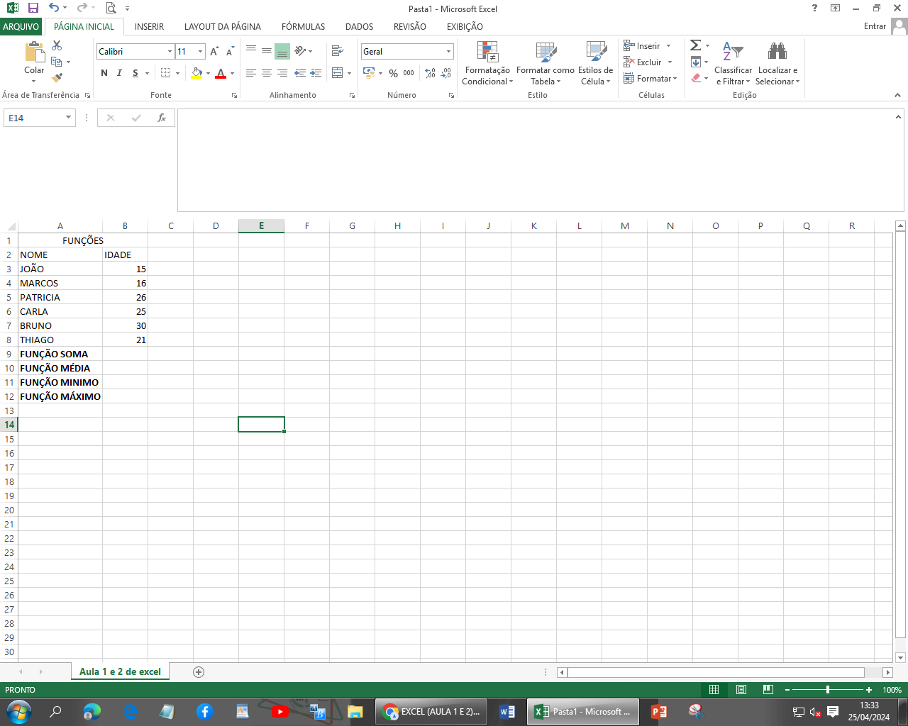
FORMATANDO DADOS NA PLANILHA
Na guia página inicial o Excel disponibiliza opções de formatação para os dados da planilha.
Nessa guia o usuário pode:
Alterar a fonte, tamanho da fonte, estilo da fonte, cor de destaque da fonte, cor da fonte e adicionar bordas (grupo Fonte).
Alterar os alinhamentos, recuo, orientação de texto, mesclar células e adicionar quebra de texto automática (grupo alinhamento).
Alterar o estilo de dado que está inserido nessa célula, adicionar estilo de porcentagem, adicionar separador de milhares e aumentar ou diminuir as casas decimais de um número (grupo número).

Slide 16
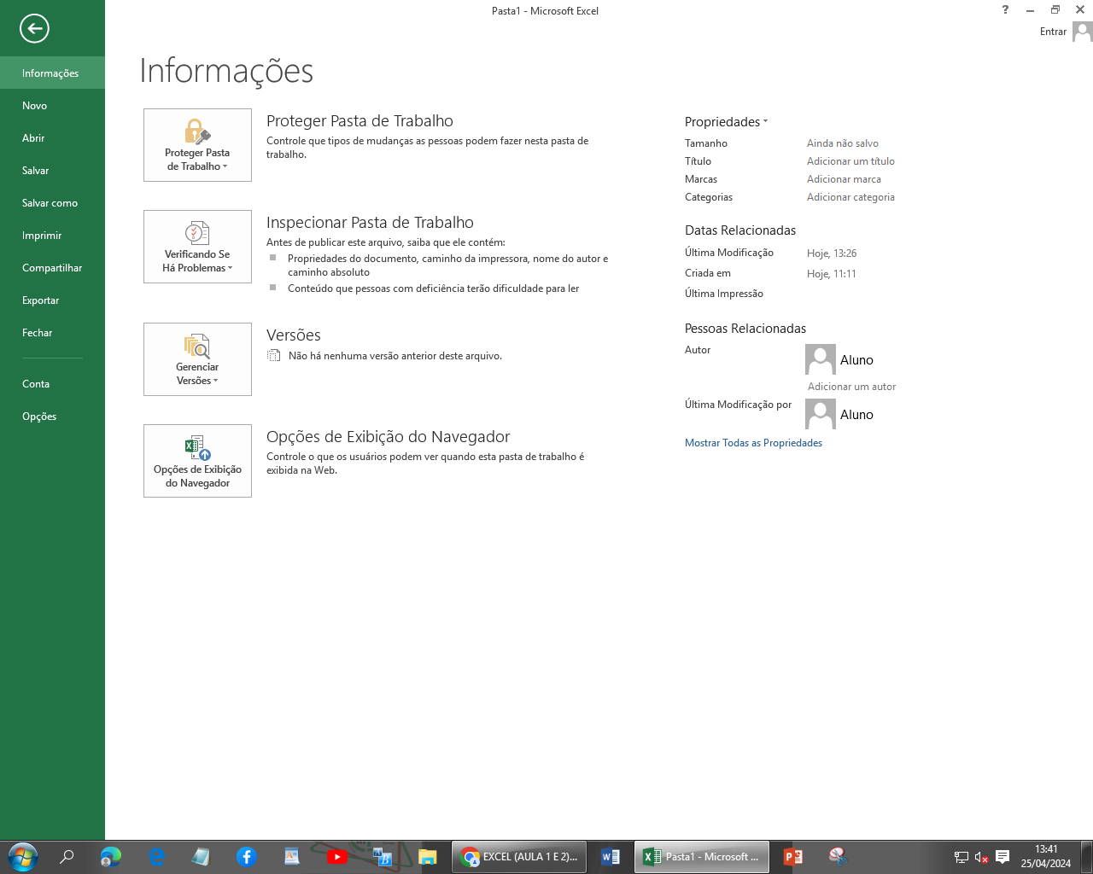
SALVAR PLANILHA
Para salvar uma planilha no Excel é simples, basta ir até a guia
Arquivo
selecionar a opção Salvar (se for salvar a primeira vez ou salvar alguma alteração de dado)
Salvar como (se for salvar a primeira vez ou quiser fazer uma cópia da planilha).

Slide 17
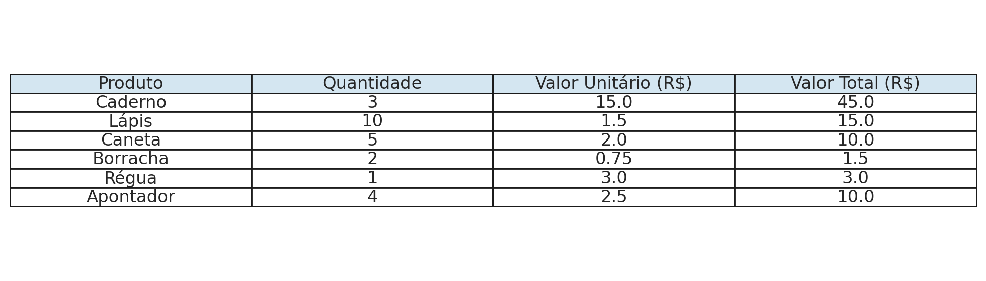
ATIVIDADE
Vamos treinar tudo que aprendemos até agora criando uma tabela simples de controle de material escolar!
Tarefa:
Abra o Excel e crie uma nova planilha.
Copie os dados da tabela abaixo:
Coluna 1: Produto
Coluna 2: Quantidade
Coluna 3: Valor Unitário (R$)
Use a fórmula para calcular o valor total de cada produto (Quantidade x Valor Unitário)
Use a função SOMA para somar todos os valores finais.
Aplique todas as bordas e formate como quiser (cor, negrito nos títulos, etc.)

